Slide 1
Utiliser SQL*Plus

Slide 2
Objectifs
A la fin de cette annexe, vous pourrez :
  vous connecter à SQL*Plus
  modifier des commandes SQL
  formater la sortie à l'aide de commande SQL*Plus
  interagir avec des fichiers script
Notes:
Objectifs
Vous pouvez créer des instructions SELECT pouvant être utilisées plusieurs fois. Cette annexe traite de l'utilisation de commandes SQL*Plus pour exécuter des instructions SQL. Vous apprendrez à formater la sortie à l'aide de commandes SQL*Plus, à modifier des commandes SQL et à enregistrer des scripts dans SQL*Plus.

Slide 3


Interaction entre SQL et SQL*Plus
Instructions SQL
Serveur
SQL*Plus
Résultats des interrogations
Mémoire
tampon
Scripts
SQL
Notes:
SQL et SQL*Plus
SQL est un langage de commande pour la communication avec le serveur Oracle9i à partir de n'importe quel outil ou application. Le langage SQL Oracle contient de nombreuses extensions. Lorsque vous entrez une instruction SQL, elle est stockée dans une partie de la mémoire appelée mémoire tampon (buffer) SQL et y reste jusqu'à ce que vous entriez une nouvelle instruction SQL. SQL*Plus est un outil Oracle qui reconnaît des instructions SQL et les soumet au serveur Oracle9i en vue de leur exécution. Il dispose de son propre langage
de commande.
Caractéristiques du langage SQL
Il peut être utilisé par un large éventail d'utilisateurs, y compris ceux avec peu ou pas d'expérience de programmation.
Il s'agit d'un langage non procédural.
Il réduit le temps nécessaire pour la création et la maintenance des systèmes.
Il s'agit d'un langage similaire à l'anglais.
Fonctionnalités de l'outil SQL*Plus
Il accepte la saisie ad hoc d'instructions.
Il accepte l'entrée d'instructions SQL à partir de fichiers.
Il offre un éditeur en ligne pour la modification des instructions SQL.
Il contrôle les paramètres d'environnement.
Il met en forme les résultats des interrogations sous la forme d'états de base.
Il accède aux bases de données locales et distantes.

Slide 4
Comparaison entre les instructions SQL et les commandes SQL*Plus
SQL
  Langage
  Norme ANSI
  Les mots-clés ne peuvent pas être abrégés.
  Les instructions manipulent les données et les définitions des tables dans la base.
SQL*Plus
  Environnement
  Propriétaire Oracle
  Les mots-clés peuvent être abrégés.
  Les commandes n'autorisent pas la manipulation des valeurs dans la base.
Instructions
SQL
Mémoire
tampon
SQL
Commandes
SQL*Plus
Mémoire
tampon
SQL*Plus
Notes:
SQL et SQL*Plus (suite)
Le tableau suivant compare SQL et SQL*Plus :

Slide 5
Présentation de SQL*Plus
  Se connecter à SQL*Plus
  Décrire la structure de la table
  Editer une instruction SQL
  Exécuter des instructions SQL à partir de SQL*Plus
  Enregistrer des instructions SQL dans des fichiers ou en ajouter à des fichiers
  Exécuter des fichiers enregistrés
  Charger des commandes d'un fichier vers une mémoire tampon en vue de leur édition
Notes:
SQL*Plus
SQL*Plus est un environnement dans lequel vous pouvez :
Exécuter des instructions SQL pour extraire, modifier, ajouter et supprimer des données dans la base
Mettre en forme des données, effectuer des calculs sur ces données, puis enregistrer et afficher les résultats des interrogations sous la forme d'états
Créer des fichiers script pour stocker les instructions SQL qui seront
réutilisées ultérieurement
Les commandes SQL*Plus peuvent être divisées en plusieurs grandes catégories :

Slide 6
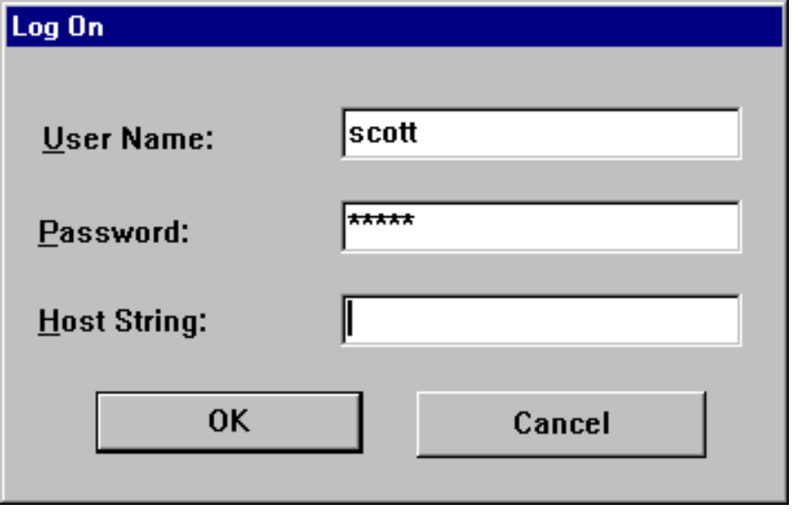
Se connecter à SQL*Plus
  A partir d'un environnement Windows :
  A partir de la ligne de commande :
  sqlplus [username[/password
  [@database]]]
Notes:
Se connecter à SQL*Plus
La façon dont vous appelez SQL*Plus dépend du type de système d'exploitation ou de l'environnement Windows que vous exécutez.
Pour vous connecter à partir d'un environnement Windows :
1. Sélectionnez Démarrer (Start) > Programmes (Programs) > Oracle > Application Development > SQL*Plus.
2. Entrez le nom utilisateur, le mot de passe et le nom de la base de données.
Pour vous connecter à partir d'un environnement de ligne de commande :
1. Connectez-vous à l'ordinateur.
2. Entrez la commande SQL*Plus indiquée dans la diapositive ci-dessus.
Dans la syntaxe :
username Votre nom utilisateur dans la base de données
password Votre mot de passe de base de données (celui-ci est visible si
vous l'entrez ici)
@database Chaîne de connexion à la base de données
Remarque : Afin de garantir l'intégrité de votre mot de passe, ne l'entrez pas à l'invite du système d'exploitation. Entrez uniquement votre nom utilisateur. Entrez le mot de passe à l'invite de mot de passe.
Une fois connecté à SQL*Plus, vous voyez le message suivant (si vous utilisez SQL*Plus version 9i) :
SQL*Plus: Release 9.0.1.0.0 - Development on Tue Jan 9 08:44:28 2001
(c) Copyright 2000 Oracle Corporation. All rights reserved.

Slide 7
Afficher la structure d'une table
Utilisez la commande SQL*Plus DESCRIBE pour afficher la structure d'une table :
DESC[RIBE] tablename
Notes:
Afficher la structure d'une table
Dans SQL*Plus, vous pouvez afficher la structure d'une table à l'aide de la commande DESCRIBE. Le résultat de la commande affiche des noms de colonne et des types de données, et indique si une colonne doit contenir des données.
Dans la syntaxe :
tablename Nom d'une table, d'une vue ou d'un synonyme accessible par l'utilisateur
Pour décrire la table JOB_GRADES, utilisez la commande suivante :
SQL> DESCRIBE job_grades
Name Null? Type
---------------------------------- -------- -----------
GRADE_LEVEL VARCHAR2(3)
LOWEST_SAL NUMBER
HIGHEST_SAL NUMBER

Slide 8
Afficher la structure d'une table
SQL> DESCRIBE departments
Name Null? Type
----------------------- -------- ------------
DEPARTMENT_ID NOT NULL NUMBER(4)
DEPARTMENT_NAME NOT NULL VARCHAR2(30)
MANAGER_ID NUMBER(6)
LOCATION_ID NUMBER(4)
Notes:
Afficher la structure d'une table (suite)
L'exemple de la diapositive ci-dessus affiche des informations sur la structure de la
table DEPARTMENTS.
Dans le résultat :
Null? Indique si une colonne doit contenir des données (NOT NULL indique que la colonne doit impérativement contenir des données)
Type Affiche le type de données d'une colonne
Le tableau ci-dessous décrit les types de données :

Slide 9
Commandes d'édition de SQL*Plus
  A[PPEND] text
  C[HANGE] / old / new
  C[HANGE] / text /
  CL[EAR] BUFF[ER]
  DEL
  DEL n
  DEL m n
Notes:
Commandes d'édition de SQL*Plus
Les commandes SQL*Plus sont entrées ligne par ligne et ne sont pas stockées dans la mémoire tampon SQL.
Règles
Si vous appuyez sur [Entrée] avant de terminer une commande, SQL*Plus affiche une invite avec un numéro de ligne.
Vous pouvez terminer l'insertion dans la mémoire tampon SQL en entrant l'un des caractères de terminaison (point-virgule ou barre oblique) ou en appuyant deux fois sur [Entrée]. L'invite SQL apparaît alors.

Slide 10
Commandes d'édition de SQL*Plus
  I[NPUT]
  I[NPUT] text
  L[IST]
  L[IST] n
  L[IST] m n
  R[UN]
  n
  n text
  0 text
Notes:
Commandes d'édition de SQL*Plus (suite)
Remarque : Vous pouvez entrer une seule commande SQL*Plus à chaque invite SQL. Les commandes SQL*Plus ne sont pas stockées dans la mémoire tampon. Pour poursuivre une commande SQL*Plus sur la ligne suivante, indiquez un trait d'union (-) à la fin de la
première ligne.

Slide 11
Utiliser LIST, n et APPEND
SQL> LIST
1 SELECT last_name
2* FROM employees
SQL> 1
1* SELECT last_name
SQL> A , job_id
1* SELECT last_name, job_id
SQL> L
1 SELECT last_name, job_id
2* FROM employees
Notes:
Utiliser LIST, n et APPEND
Utilisez la commande L[IST] afin d'afficher le contenu de la mémoire tampon SQL. L'astérisque (*) en regard de la ligne 2 dans la mémoire tampon indique que la ligne 2 est la ligne en cours. Toute modification apportée s'applique à la ligne en cours.
Changez de ligne en entrant le numéro (n) de la ligne que vous souhaitez modifier. La nouvelle ligne en cours s'affiche.
Utilisez la commande A[PPEND] pour ajouter du texte à la ligne en cours. La nouvelle ligne en cours s'affiche. Vérifiez le nouveau contenu de la mémoire tampon à l'aide de la commande LIST.
Remarque : De nombreuses commandes SQL*Plus, telles que LIST et APPEND, peuvent être abrégées avec la première lettre. La commande LIST peut ainsi être abrégée en L, la commande APPEND en A.

Slide 12
Utiliser la commande CHANGE
SQL> L
1* SELECT * from employees
SQL> c/employees/departments
1* SELECT * from departments
SQL> L
1* SELECT * from departments
Notes:
Utiliser la commande CHANGE
Utilisez la commande L[IST] afin d'afficher le contenu de la mémoire tampon.
Utilisez la commande C[HANGE] afin de modifier le contenu de la ligne en cours dans la mémoire tampon SQL. Dans l'exemple de la diapositive ci-dessus, la table employees est remplacée par la table departments. La nouvelle ligne en cours s'affiche.
Utilisez la commande L[IST] afin d'afficher le nouveau contenu de la
mémoire tampon.

Slide 13
Commandes SQL*Plus concernant les fichiers
  SAVE filename
  GET filename
  START filename
  @ filename
  EDIT filename
  SPOOL filename
  EXIT
Notes:
Commandes SQL*Plus concernant les fichiers
Les instructions SQL communiquent avec le serveur Oracle. Les commandes SQL*Plus contrôlent l'environnement, formatent les résultats des interrogations et gèrent les fichiers. Vous pouvez utiliser les commandes décrites dans le tableau suivant :

Slide 14
Notes:
Commandes SQL*Plus concernant les fichiers (suite)

Slide 15
Utiliser les commandes SAVE et START
SQL> L
1 SELECT last_name, manager_id, department_id
2* FROM employees
SQL> SAVE my_query
Created file my_query
SQL> START my_query
LAST_NAME MANAGER_ID DEPARTMENT_ID
------------------------- ---------- -------------
King 90
Kochhar 100 90
...
20 rows selected.
Notes:
SAVE
Utilisez la commande SAVE pour stocker le contenu actuel de la mémoire tampon dans un fichier. De cette façon, vous pouvez stocker les scripts fréquemment utilisés en vue d'une utilisation ultérieure.
START
Utilisez la commande START pour exécuter un script dans SQL*Plus.
EDIT
Utilisez la commande EDIT afin de modifier un script existant. Un éditeur s'ouvre, contenant le fichier script. Une fois les modifications apportées, quittez l'éditeur afin de revenir à la ligne de commande SQL*Plus.

Slide 16
Synthèse
Dans cette annexe, vous avez appris à utiliser SQL*Plus en tant qu'environnement pour effectuer les opérations suivantes :
  exécuter des instructions SQL
  éditer des instructions SQL
  formater la sortie
  interagir avec des fichiers script
Notes:
Synthèse
SQL*Plus est un environnement d'exécution que vous pouvez utiliser pour envoyer des commandes SQL au serveur de base de données et pour éditer et enregistrer des commandes SQL. Vous pouvez exécuter les commandes à partir de l'invite SQL ou d'un fichier script.

